Slide 1

2018
基于PCA算法与N-S模型的债券数据分析系统的设计
导师：牟新刚
答辩人：钟德鸣

Slide 2
01.
研究背景及意义
目录
02.
研究内容及成果
03.
算法研究及结论
04.
软件开发及应用
05.
工作总结与展望

Slide 3
研究背景及意义
债券行业的蓬勃发展提出了新的需求
01
03
市场风险不容忽视
非标准期限需要进行定价
02
主成分分析了解债券的未来走势
04

Slide 4
研究内容及成果
收益率曲线数据展示与下载
1
4
中债估值数据展示
PCA分析
2
5
数据查询
VaR在险价值
3
6
自定义收益率曲线拟合

Slide 5
研究内容及成果
主成分分析法提取收益率主因子
1
4
Python脚本进行数据收集与分析
Nelson-Siegel模型拟合收益率曲线
2
5
基于Node Express的HTTP服务器的搭建及API的开发
Monte Carlo模拟法计算在险价值
3
6
基于React框架的前端网站的开发
研究成果

Slide 6
算法研究及结论
PCA
PCA
PCA，即Principal Component Analysis，主成分分析。通过PCA算法，可以将高维数据将至低维，更加透彻的观察每条数据的实际含义。
N-S模型
N-S
N-S模型即为Nelson-Siegel模型，是用于拟合收益率曲线的金融模型。
蒙特卡洛
Monte Carlo
Monte Carlo模拟法，用于计算在险价值，基于历史数据模拟未来数据，计算未来数据在某一置信度下的最大可能损失。

Slide 7
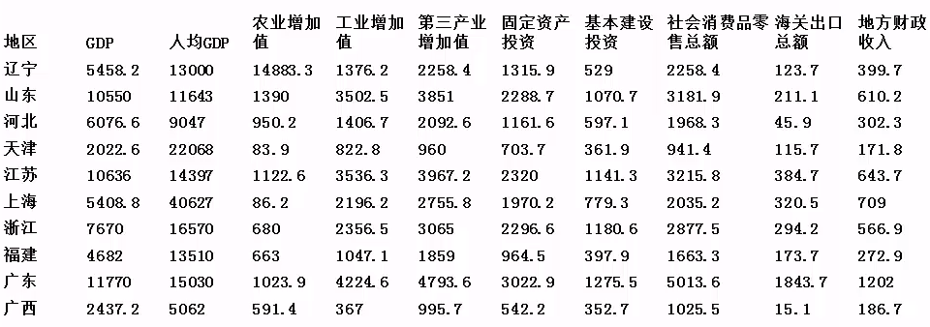
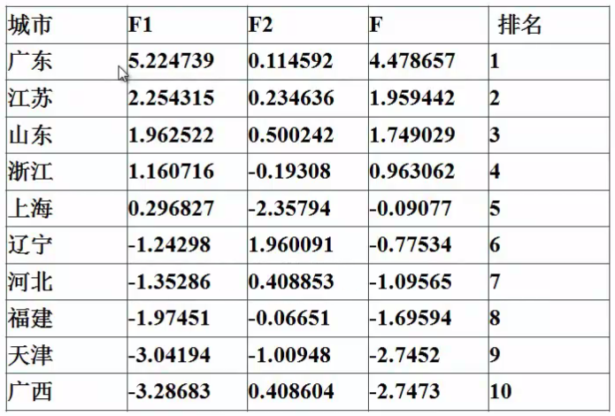
主成分分析法
PCA
主成分分析法通过线性变换将复杂的多维数据转换为各维度间线性相关度很低的低维数据，在信息损失最小的情况下对数据进行降维，广泛运用于机器识别和数据降重等方面。

Slide 8
主成分分析法
实现步骤
数据归一化，消除量纲的影响。
选择贡献度靠前的几个特征向量组成新基。
将元数据在新基下进行投影，获得降维后的数据。
计算归一化后数据的协方差矩阵。
计算协方差矩阵的特征值和特征向量。
1
2
3
4
5

Slide 9
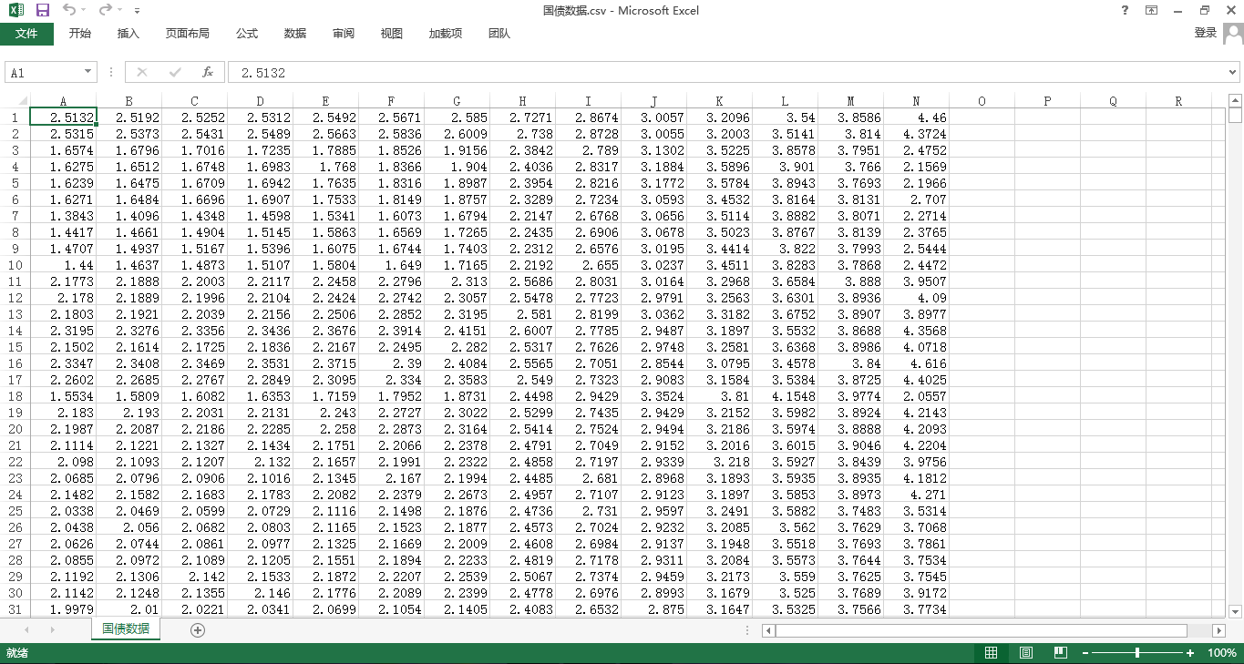
主成分分析法
实证分析

Slide 10
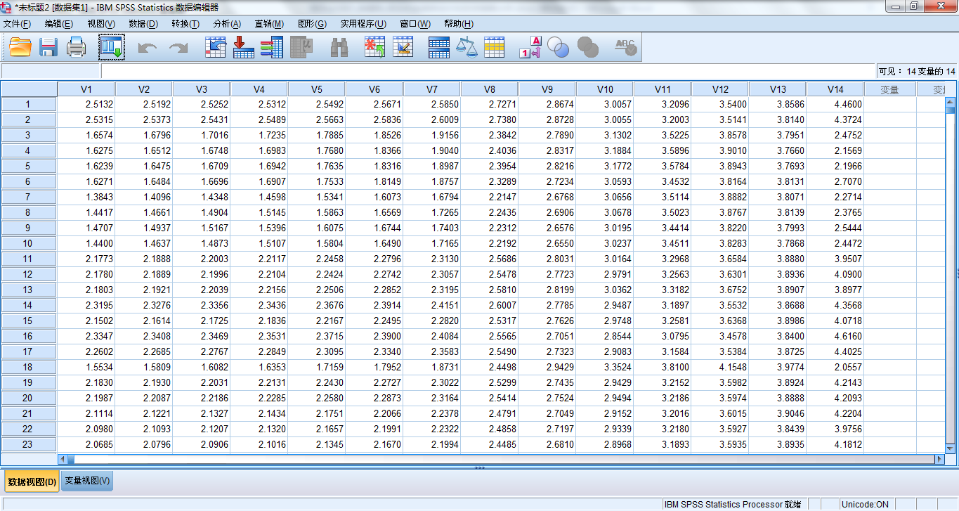
主成分分析法
实证分析

Slide 11
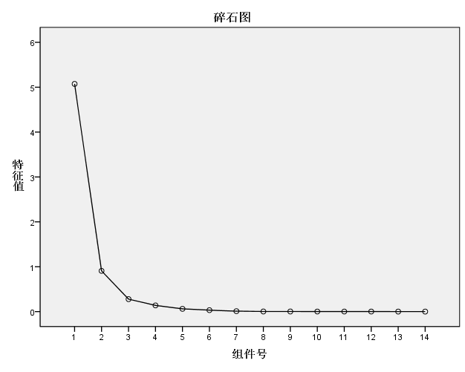
主成分分析法
实证分析

Slide 12
主成分分析法
实证分析

Slide 13
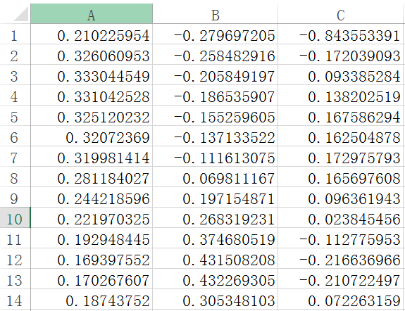
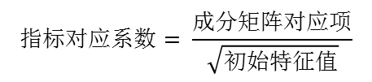
主成分分析法
实证分析
$$指标对应系数= \frac{成分矩阵对应项}{\sqrt{初始特征值}}$$

Slide 14
主成分分析法
实证分析

Slide 15
主成分分析法
实证分析

Slide 16
主成分分析法
结 论
影响债券收益率曲线走势的主要因素有三个，分别是水平因子、斜率因子和曲率因子。
水平因子主要影响收益率曲线的水平位移，斜率因子主要影响曲线斜率，曲率因子主要影响曲线的曲度。
第一主因子起主导作用，第二、三主因子依次次之，短期债券只对水平因子敏感，远期债券对斜率和曲度因子都敏感。

Slide 17
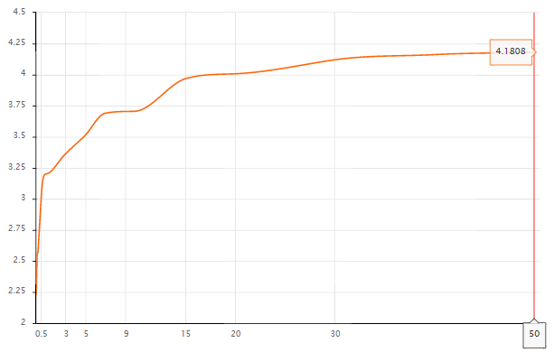
Nelson-Siegel模型
Maturity(Year) | Yield(%)
0.0 | 2.2316
0.08 | 2.5617
0.17 | 2.5693
0.25 | 2.6842
0.5 | 3.0242
0.75 | 3.1843
1.0 | 3.2013
3.0 | 3.3682
5.0 | 3.5205
7.0 | 3.6916
10.0 | 3.7062
15.0 | 3.9689
20.0 | 4.0079
30.0 | 4.1207
40.0 | 4.162
50.0 | 4.1808
通常，债券购买者得到的期限结构数据是二维空间中一系列离散的点，但是为了更加直观的观察债券收益走势，更加合理的利用期限结构获取更多有用的信息，通常会利用这些离散的点构造一条平滑的曲线，即为收益率曲线，利用离散的点构造这条收益率曲线即为收益率曲线拟合。

Slide 18
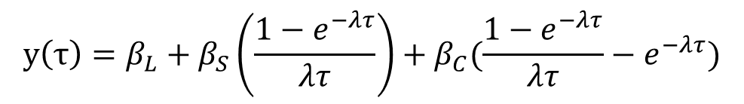
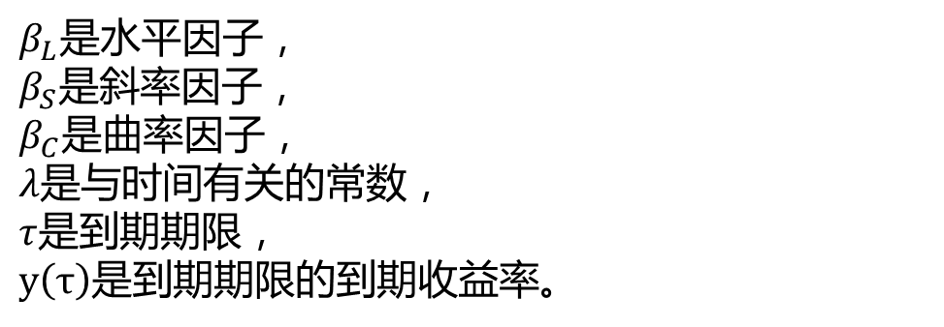
Nelson-Siegel模型
$$y\left(τ\right)=β_{L}+β_{S}\left(\frac{1−e^{−λτ}}{λτ}\right)+β_{C}(\frac{1−e^{−λτ}}{λτ}−e^{−λτ})$$
$β_{L}$是水平因子，
$β_{S}$是斜率因子，
$β_{C}$是曲率因子，
$λ$是与时间有关的常数，
$τ$是到期期限，
$y\left(τ\right)$是到期期限的到期收益率。

Slide 19
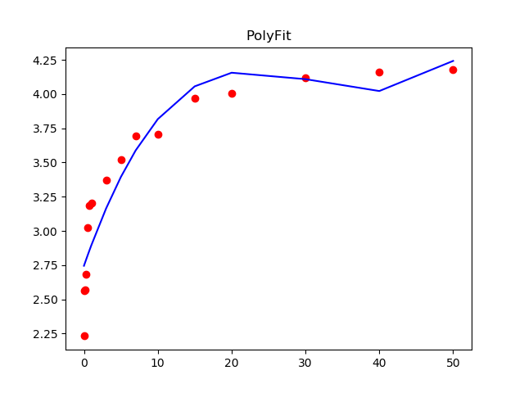
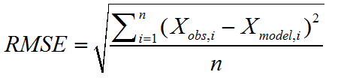
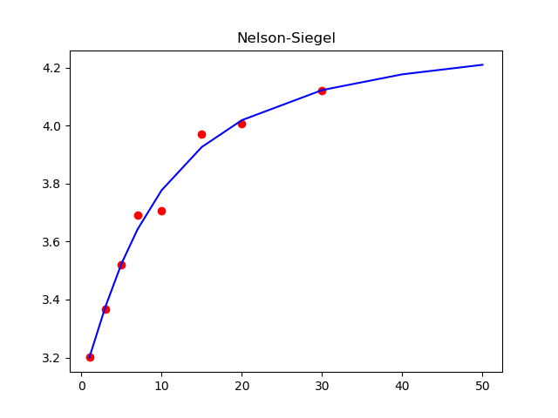
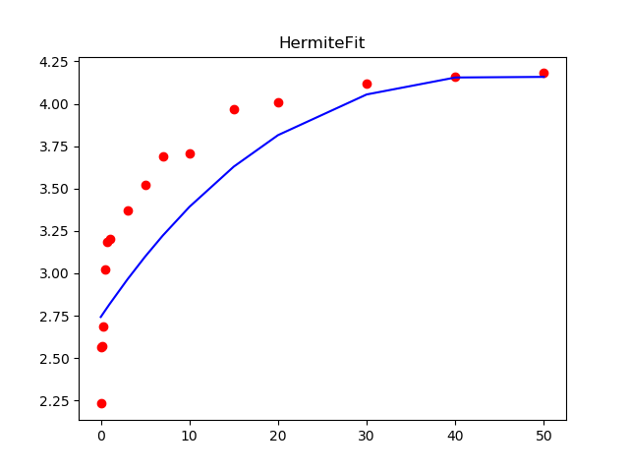
Nelson-Siegel模型
到期期限（年） | 0 | 0.08 | 0.17 | 0.25 | 0.5 | 0.75 | 1 | 3 | 5 | 7 | 10 | 15 | 20 | 30 | 40 | 50
到期收益率（%） | 2.2316 | 2.5617 | 2.5693 | 2.6842 | 3.0242 | 3.1843 | 3.2013 | 3.3682 | 3.5205 | 3.6916 | 3.7062 | 3.9689 | 4.0079 | 4.1207 | 4.162 | 4.1808

Slide 20
Nelson-Siegel模型
N-S模型在业界久负盛名，比利时、芬兰、法国、意大利、西班牙、等多个国家的中央银行采用N-S模型作为利率期限结构的估计方法。
N-S模型构造简单，只需要计算四个参数即可完成构建。
Nelson-Siegel模型的四个参数具有强烈的金融含义，所以容易该模型更理解。

Slide 21
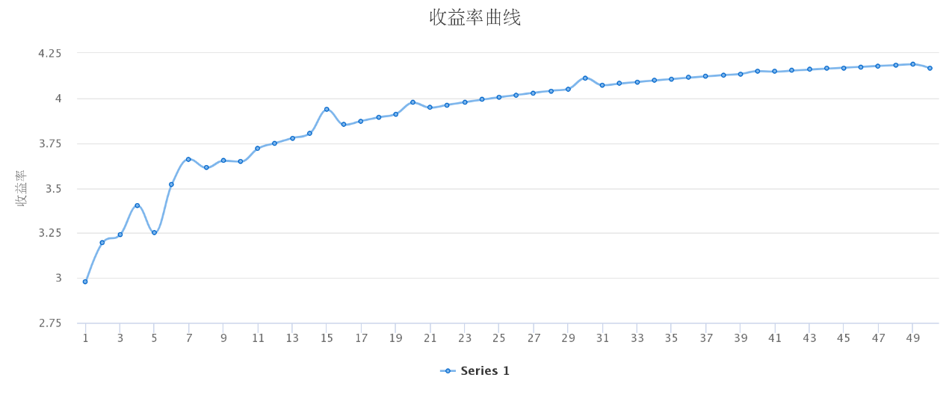
Nelson-Siegel模型
Maturity | 8 | 11 | 13 | 18 | 21 | 28 | 33 | 42 | 46
软件拟合 | 3.61 | 3.72 | 3.78 | 3.89 | 3.95 | 4.04 | 4.09 | 4.15 | 4.17
中债拟合 | 3.65 | 3.68 | 3.82 | 3.97 | 3.98 | 4.08 | 4.13 | 4.16 | 4.16

Slide 22
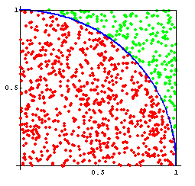
Monte Carlo模拟法
Monte-Carlo模拟法又称为计算机随机模拟方法，是一种基于随机数的计算方法。

Slide 23

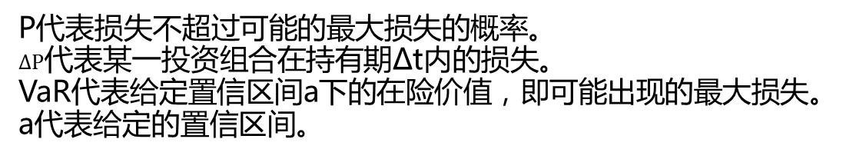
Monte Carlo模拟法
在险价值
$$P\left(∆P∆t≤VaR\right)=a$$
P代表损失不超过可能的最大损失的概率。
$∆P$代表某一投资组合在持有期Δt内的损失。
VaR代表给定置信区间a下的在险价值，即可能出现的最大损失。
a代表给定的置信区间。

Slide 24
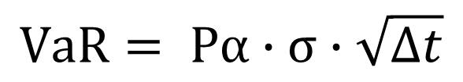
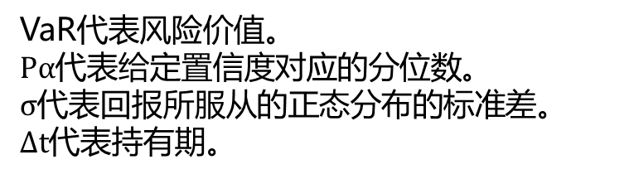
Monte Carlo模拟法
德尔塔-正态法
$$VaR= Pα∙σ∙\sqrt{∆t}$$
VaR代表风险价值。
$Pα$代表给定置信度对应的分位数。
$σ$代表回报所服从的正态分布的标准差。
$∆t$代表持有期。

Slide 25
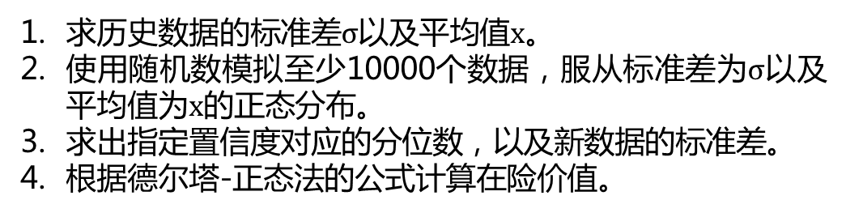
Monte Carlo模拟法
结合Monte Carlo
求历史数据的标准差$σ$以及平均值$x$。
使用随机数模拟至少10000个数据，服从标准差为$σ$以及平均值为$x$的正态分布。
求出指定置信度对应的分位数，以及新数据的标准差。
根据德尔塔-正态法的公式计算在险价值。

Slide 26
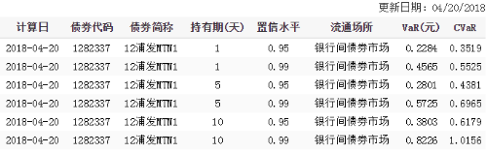
Monte Carlo模拟法
实证分析

Slide 27
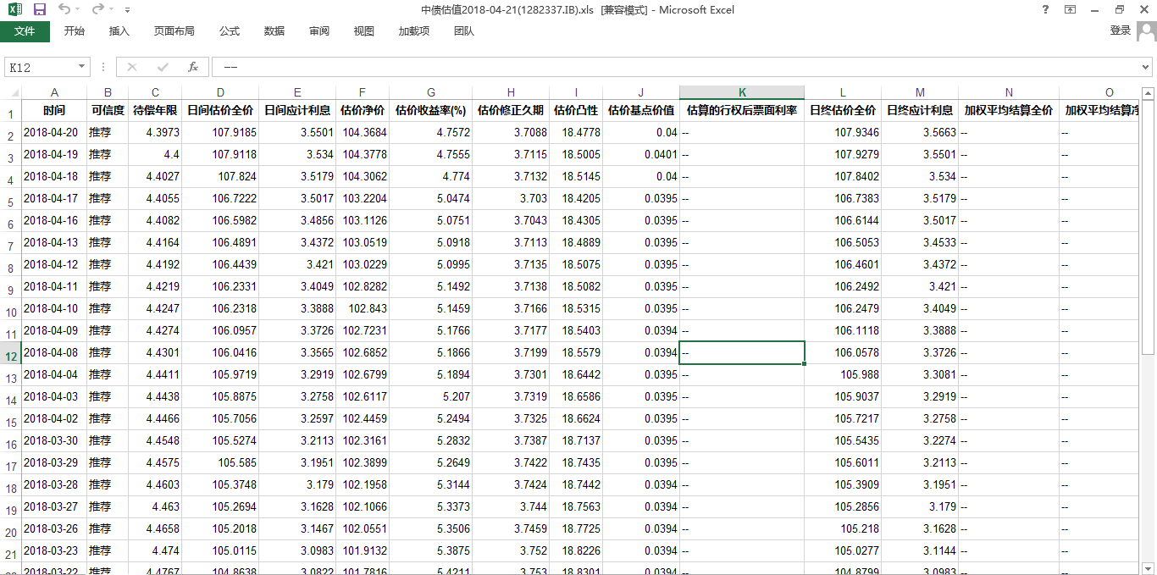
Monte Carlo模拟法
实证分析

Slide 28
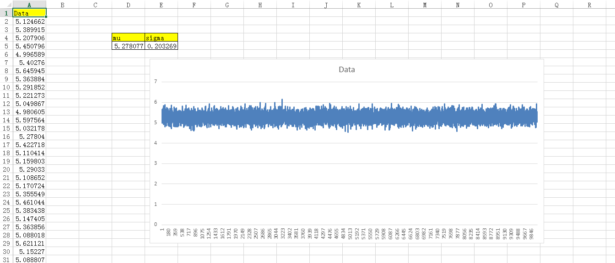
Monte Carlo模拟法
实证分析

Slide 29
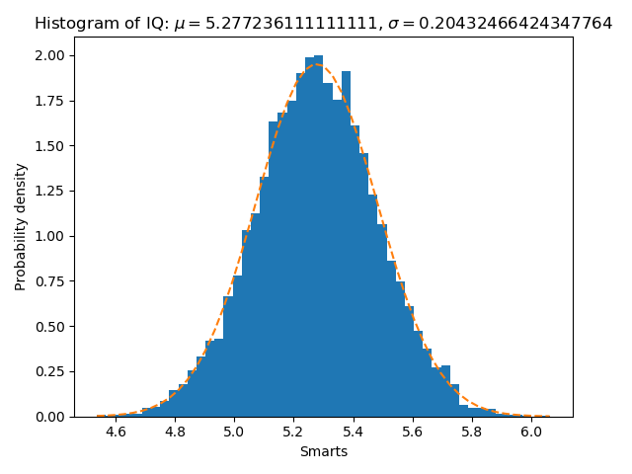
Monte Carlo模拟法
实证分析

Slide 30
Monte Carlo模拟法
实证分析
置信区间为0.95，
持有期为1时
置信水平为99%，持有期为1时

Slide 31
Monte Carlo模拟法
实证分析
置信区间为0.95，
持有期为1时
置信水平为99%，持有期为1时

Slide 32
软件设计与应用
构建Web应用
实现数据、图表以及其他信息的展示，与用户进行交互。
React
服务器与API的搭建
Node是后端开发的新贵，其独特的异步无阻塞编程能够在高并发场景下有较好的发挥。
数据收集与分析
Node
Python
Python是数据收集与分析的利器，简单易用，快捷高效。

Slide 33
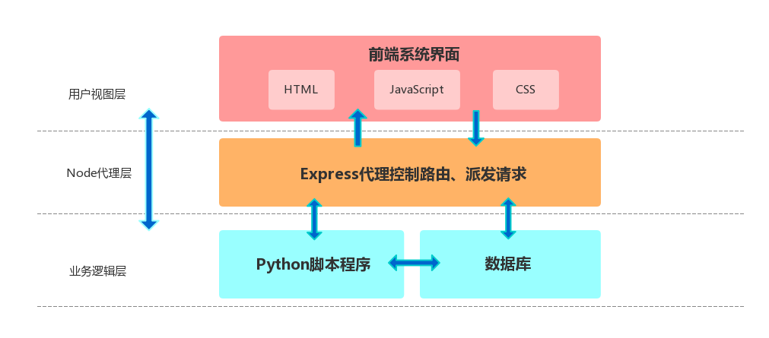
软件设计与应用

Slide 34
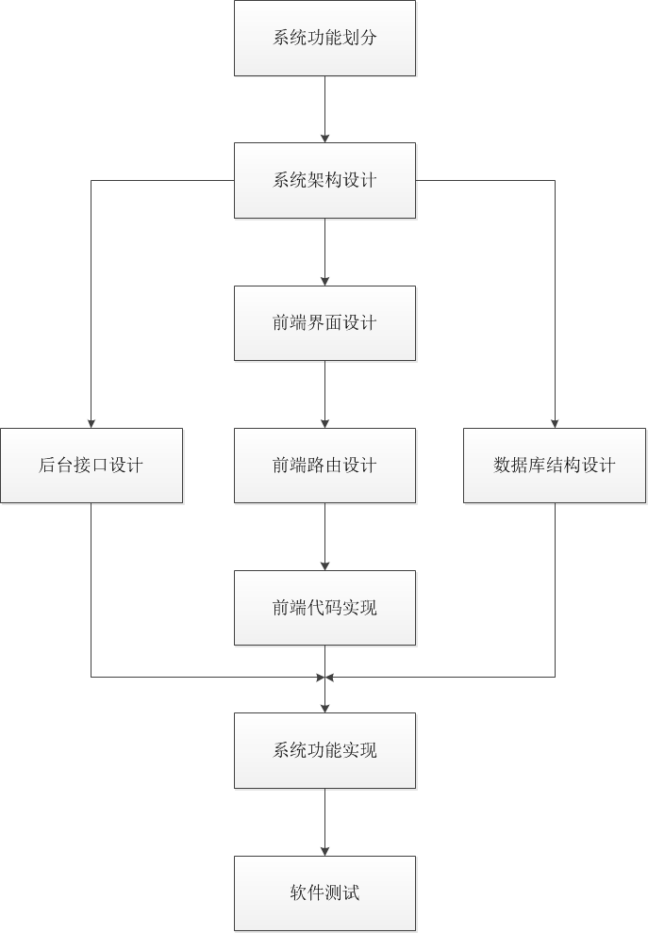
软件设计与应用

Slide 35
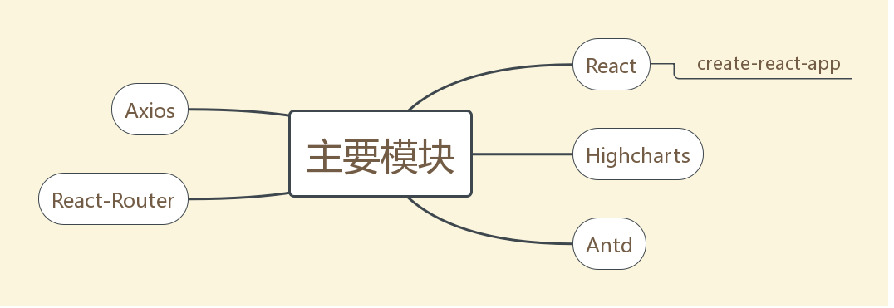
软件设计与应用
前端开发

Slide 36
软件设计与应用
前端开发
“/”：主页面，暂定为新闻公告页面。
“/BondsData/”：债券数据页面。
“/BondsData/ChinaBonds”：中国国债数据页面。
“/BondsData/AmericaBonds”：美国国债数据页面。
“/BondsData/LIBOR”：LIBOR数据页面。
“/BondsData/SHIBOR”：SHIBOR数据页面。
“/DetailData”：深企债、沪企债、国债当前数据页面。
“/PCA/”：主成分分析页面。
“/VaR/”：VaR在险价值计算页面。
“/VaR/Data/”：中债网数据展示界面。
“/VaR/Calculator/”：根据上传数据计算在险价值页面。
“/ValuationData/”：中债估值数据界面。
“/Search/”：债券数据查询页面。
“/CurveFit/”：收益率曲线拟合页面。
“/Admin/”：管理员界面，需要登录，用于处理数据更新等问题。

Slide 37
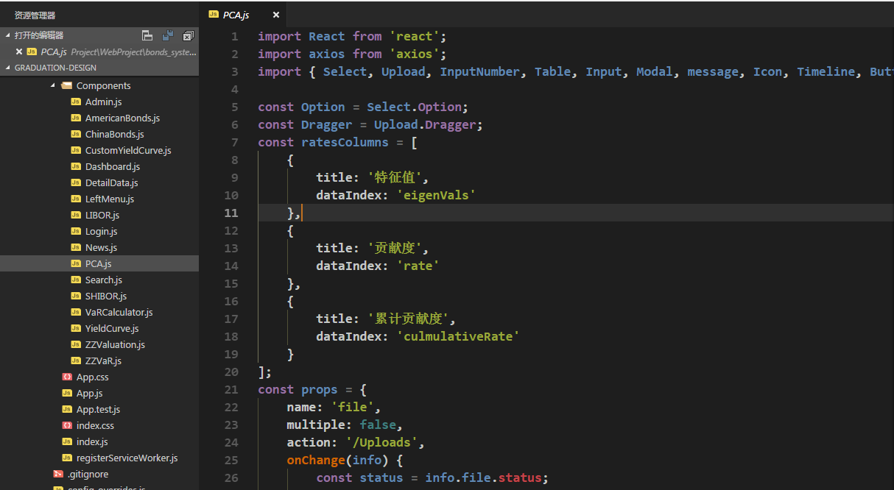
软件设计与应用

Slide 38
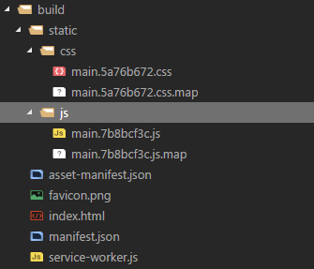
软件设计与应用

Slide 39
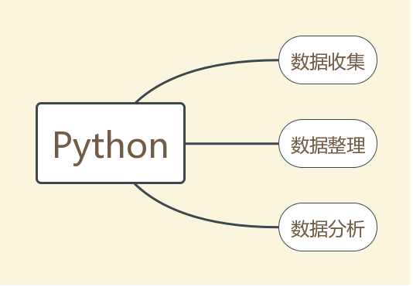
软件设计与应用
Python

Slide 40
软件设计与应用
下载HTML并解析出Excel的URI
根据URI下载Excel文件，获取字节流
将字节流以UTF-8格式解码，并保存文件
Python爬虫开发
下载HTML，以UTF-8格式解码
解析HTML，获取数据
将数据保存到数据库

Slide 41
软件设计与应用
Python爬虫开发
urllib.request
pyquery

Slide 42
软件设计与应用
Python读取Excel
对数据进行筛选、整理
将数据保存为csv格式或者保存到数据库
Python处理数据
os
xlrd

Slide 43
软件设计与应用
Python分析数据
PCA
使用Python基于PCA算法实现了主成分分析功能。
CurveFit
使用Python基于Nelson-Siegel模型实现了曲线拟合功能。
VaR
使用Python基于Monte Carlo模拟法实现了在险价值的计算。

Slide 44
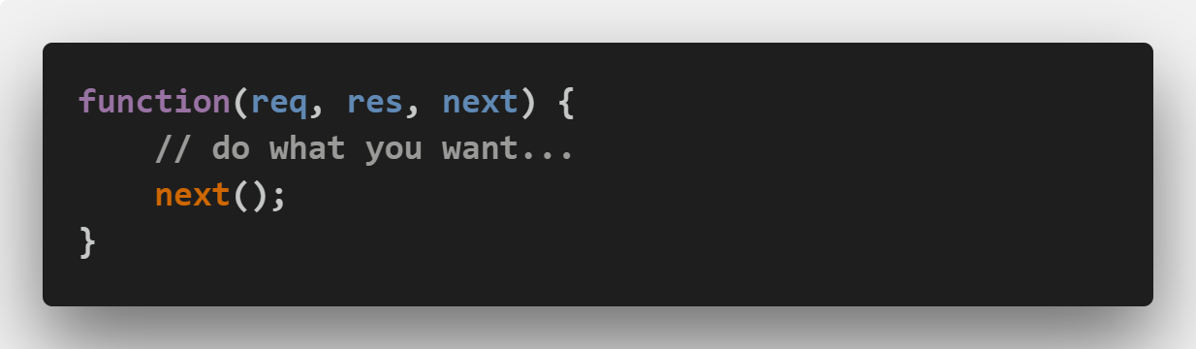
软件设计与应用
Node开发
1. 基于Express框架实现HTTP服务器的搭建。
2. 利用自定义的一系列中间件实现请求处理。

Slide 45

软件设计与应用
数据库开发
采用C++编写的NoSQL非关系型数据库，没有数据表的概念，以BSON格式存储数据。

Slide 46
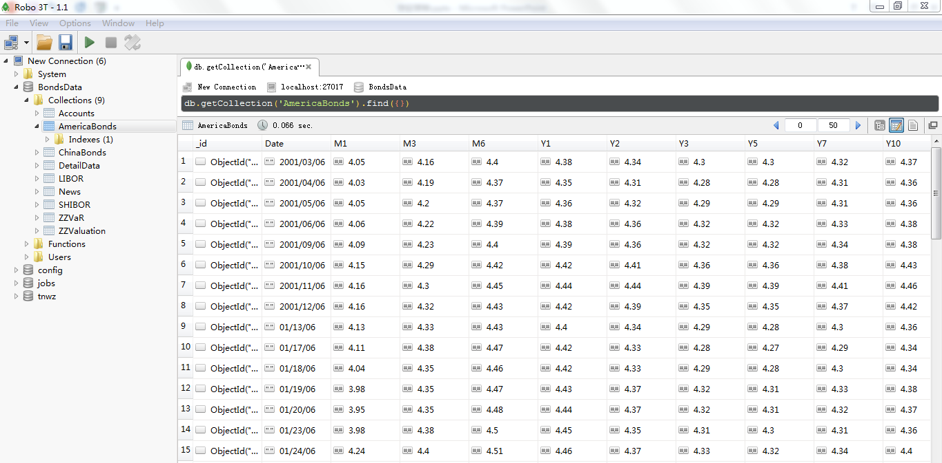
软件设计与应用
数据库开发

Slide 47
软件设计与应用
数据库开发
pymongo
mongodb
Python
MongoDB
Node

Slide 48

收获
添加小标题
论文就是用来进行科学研究和描述科研成果的文章，简称之为论文。它既是探讨问题进行科学研究的一种手段，又是描述科研成果进行学术交流的一种工具。

Slide 49
这里添加您的标题
文字内容
文字内容
点击添加相关标题文字
点击添加相关标题文字
文字内容
文字内容
点击添加相关标题文字
点击添加相关标题文字
点击添加相关标题文字
点击添加相关标题文字

Slide 50
2018
感谢您的倾听
Nullam eu tempor purus. Nunc a leo magna, sit amet consequat risus. Nullam eu tempor purus.
呆萌怪大叔

Slide 51
设计说明
字体
微软雅黑
图表
本模板中的图表和图表均可编辑。右键点击图表，单击“编辑数据”即可显示图对应EXCEL。
关于作者
呆萌怪大叔
更多作品下载地址：http://chn.docer.com/works?userid=194924533

